Slide 1
Методическое обеспечение специальности «Проектирование, производство и эксплуатация ракет и ракетно-космических комплексов» Проблемы развития

Slide 2
Состояние вопроса
До настоящего времени работа ФУМО сосредоточена исключительно на обсуждении чисто формальной, организационной стороне построения процесса высшего образования
Необходимо уделить должное внимание содержательной стороне образования, в частности, разработке новых. авторских учебных курсов и модернизации существующих с учетом современного развития науки и техники.
Удачный пример организации такой работы известен. Это деятельность УМК специаль-ности «Стрелковое, артиллерийское и ракетное оружие» под руководством Королева А.А. Тогда был разработан развернутый план написания и издания новых учебников, который в основном был выполнен.
На мой взгляд эту работу необходимо как можно скорее организовать на основе плодотворного сотрудничества родственных выпускающих кафедр в выработке необходимой номенклатуры новых учебников и учебных пособий, их содержательных концепций и формировании авторских коллективов. при планомерной работе.
Планомерность этой работы должны обеспечить УМК специальностей и руководство ФУМО.
Системная работа по написанию и изданию новых учебников планомерно велась кафедрой «Ракетостроение» ТулГУ, в ряде случаев при сотрудничестве с кафедрой М6 МГТУ им Н.Э Баумана (в период работы А.А.Королева), а в последнее время по личной моей инициативе.

Slide 3
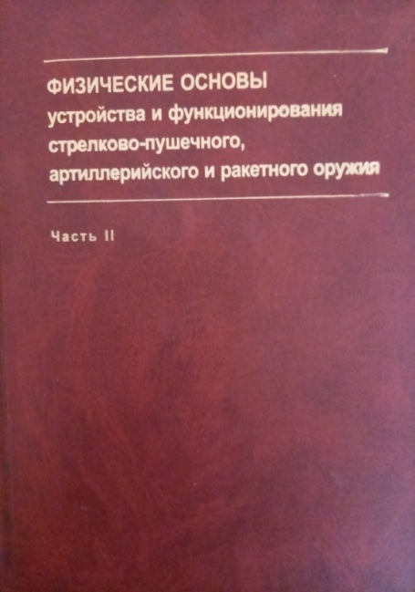
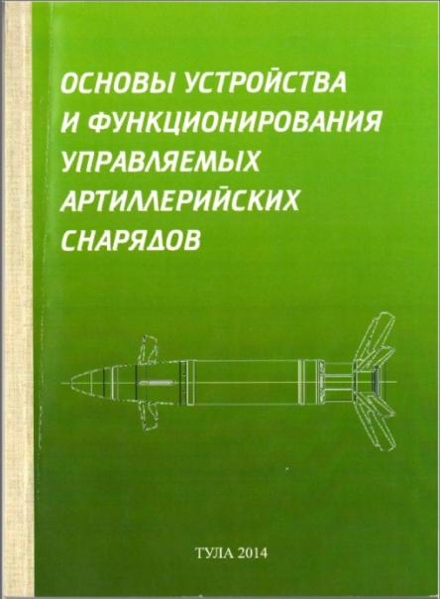
Методическое обеспечение курса проектирование образцов ракетного и артиллерийского оружия
А.Р. Орлов
Основы устройства и функционирования снарядов реактивных систем залпового огня
Физические основы устройства и функционирования стрелково-пушечного, артиллерийского оружия. Часть I.
Физические основы устройства и функционирования ракетного оружия Часть II : учебник для вузов / под ред. проф. В.В. Ветрова и проф. В.П. Строгалева. - Тула: Изд-во ТулГУ, 2007 -784 с.
Требуется издание новой редакции

Slide 4
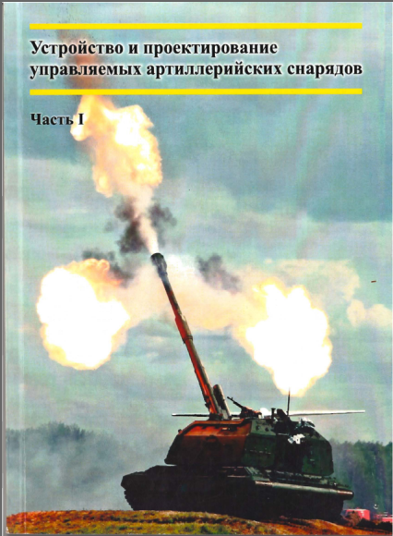
Обеспечение курса Проектирование Ракетной техники
Проектирование ракетного оружия Часть I. Проектирование реактивных снарядов систем залпового огня: учебник для вузов / под ред. проф. Н.А. Макаровца. – Тула: Изд-во ТулГУ, 2011.- 492 с.
Устройство и проектирование управляемых артиллерийских снарядов. Часть I. Устройство и общее проектирование управляемых артиллерийских снарядов: учебник для студентов вузов / под ред. проф., д-ра техн. наук В.В. Ветрова. Тула Изд-во ТулГУ. 2016. 406 с.
Устройство и проектирование управляемых артиллерийских снарядов. Часть II. Проектирование узлов и агрегатов управляемых артиллерийских снарядов: учебник для студентов вузов / под ред. проф., д-ра техн. наук В.В. Ветрова. Тула Изд-во ТулГУ. 2017. 167 с.
Требуется разработка и издание учебных пособий по проектированию ПТУР и других видов ракетной техники

Slide 5
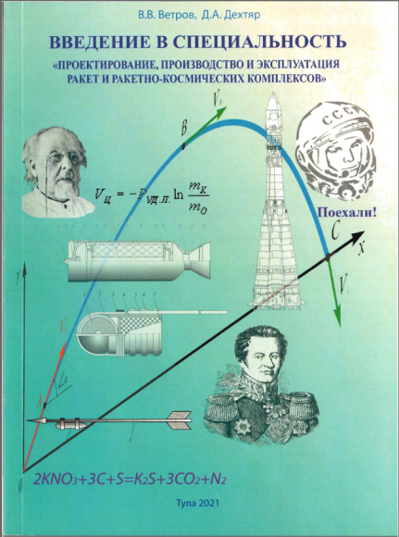
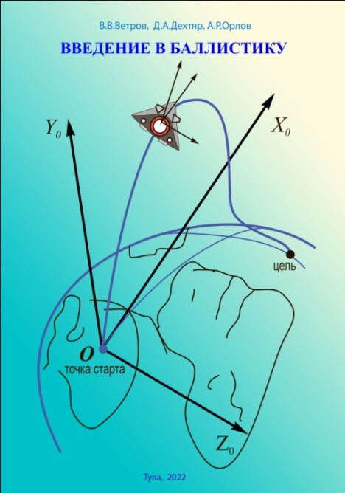
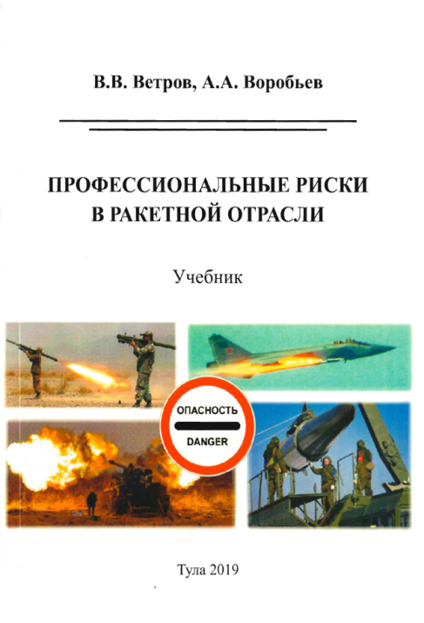
Авторские учебные курсы
Изданы учебные пособия и читаются соответствующие дисциплины
Следует разработать и издать новые учебные курсы:
- «Проблемы развития ракетной техники»
«Информационные технологии в Ракетной технике»
- «Перспективные материалы в ракетной технике»

Slide 6
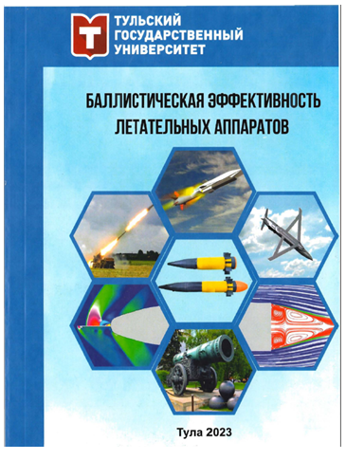
НОВЫЙ АВТОРСКИЙ КУРС
Данный учебный курс переводит полученные ранее теоретические знания в области аэродинамики, динамики полета, бортовых энергоустановок в практическую плоскость концептуального проектирования перспективных образцов ракетной техники.
Формирует методологию обеспечения баллистической эффективности новых образцов ракетной техники .и делает возможным получение прогнозных оценок достигаемого эффекта на самой ранней стадии проектирования
Баллистическая эффективность летательных аппаратов: учебное пособие для студентов вузов / под ред. проф., д-ра техн. наук В.В. Ветрова. Тула: Изд-во ТулГУ, 2023. 210с.
ФГБОУ ВО Тульский государственный университет
6

Slide 7
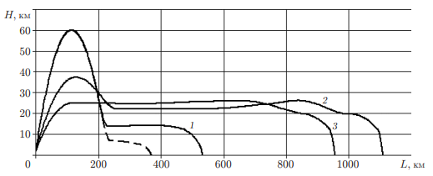
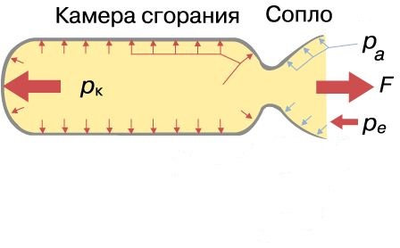
ДАЛЬНОСТЬ ПОЛЕТА ЛА, как результат реализации концепции баллистической эффективности
Максимально достижимая дальность полета ЛА, как цель проектирования зависит от трех основных факторов:
$$C_{х }$$
$$X_{max}=\frac{L∙γ}{C_{х ср}} ∙ \frac{2}{ρ_{ср}V_{ср} } \left({ I}_{уд}∙μ_{т}{−μ_{к}V}_{к}\right)$$
Форма ЛА и его конструктивные особенности
:Полетные условия: высота и скорости
Энергетика полета:
суммарный импульс РДТТ
ФГБОУ ВО Тульский государственный университет

Slide 8
Предложения по организации процесса разработки и издания новых учебников для оборонных специальностей
Руководству ФУМО активизировать работу УМК специальностей в данном направлении.
УМК проанализировать существующий фонд учебно-методического обеспечения своих специальностей и составить планы разработки новых и переиздания существующих учебников и учебных пособий, создать межкафедральные авторские коллективы для написания новых учебников и стимулировать их работу обеспечением поддержки руководства вузов.
Руководству ФУМО обратиnm внимание Министерства науки и высшего образования на крайнюю актуальность работы в данном направлении и необходимость ее планомерной постановки.
Выйти с предложением учредить гранты министерства на разработку и издание новых учебников для оборонных специальностей, финансируемых в рамках Программы развития высшей школы.

